Slide 1
感謝各位一起在幸福花園裡 澆灌愛與溫暖的園丁們
六年二班
請家長先到留言區協助簽到
EX:602 OO的帥氣爸爸
我們準時7:00開始囉~

Slide 2
感恩的心~~~感謝有您
時間匆匆來到了六下，一直很感謝家長們的陪伴和支持!
整體上我覺得2班的孩子們，剛五年級比起來感情和凝聚力真的有明顯變好很多，尤其是在畢業旅行後，孩子們雖然平常還是會鬥鬥嘴，但是都會再和好繼續玩再一起，當看到有人傷心難過或遇到困難時，通常都會有人過去安慰和幫助，真的是一群可愛的寶貝們~
這學期因為進入準備要畢業了，所以活動蠻多的，希望孩子們在這最後的幾個月裡，能留下許多美好回憶呢!

Slide 3
級任座談 （19：00~20：30）
一、班級經營報告
二、學生成績評量方式
三、本學期學校行事曆
四、班級經費說明
五、畢業獎項說明

Slide 4
一、班級經營報告

Slide 5
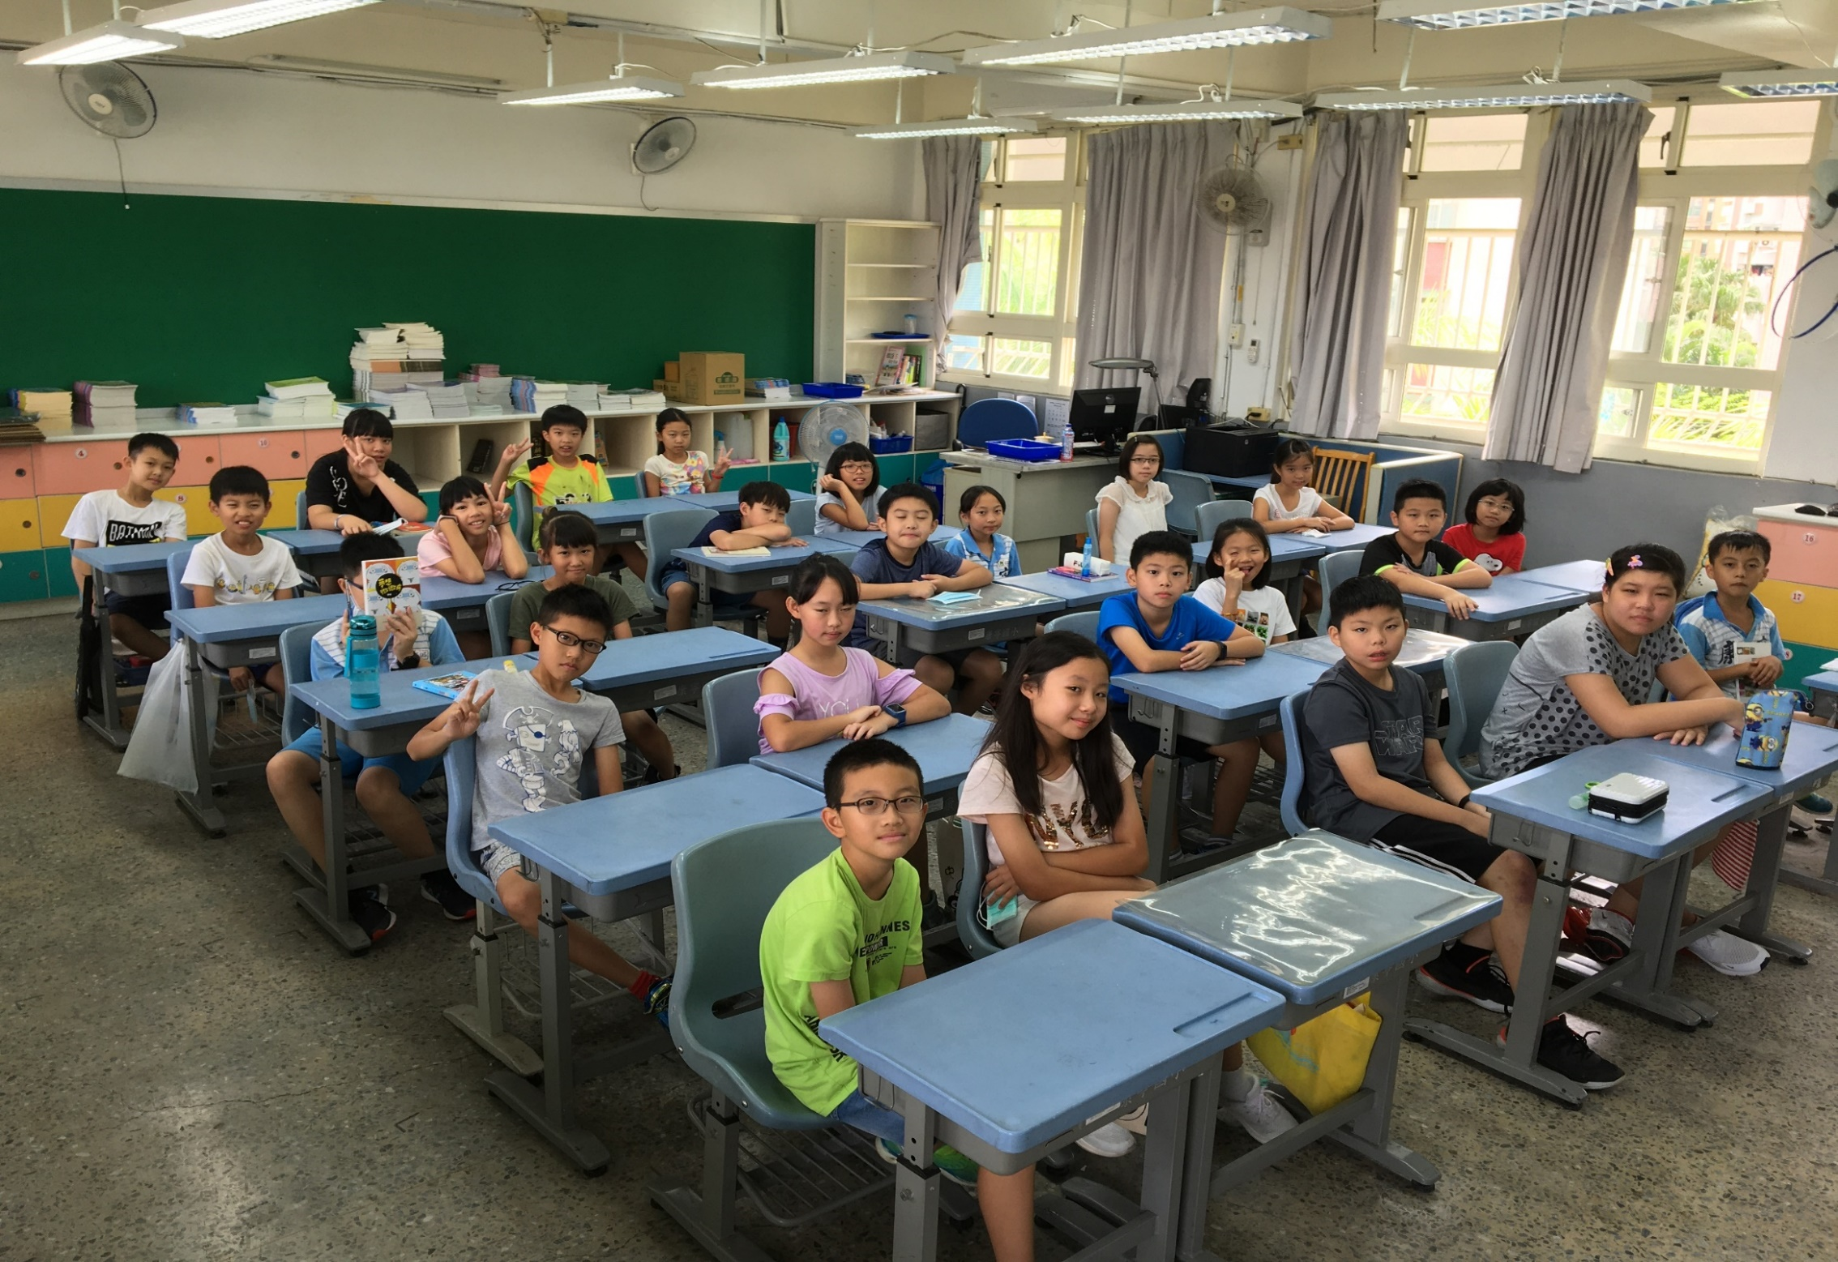
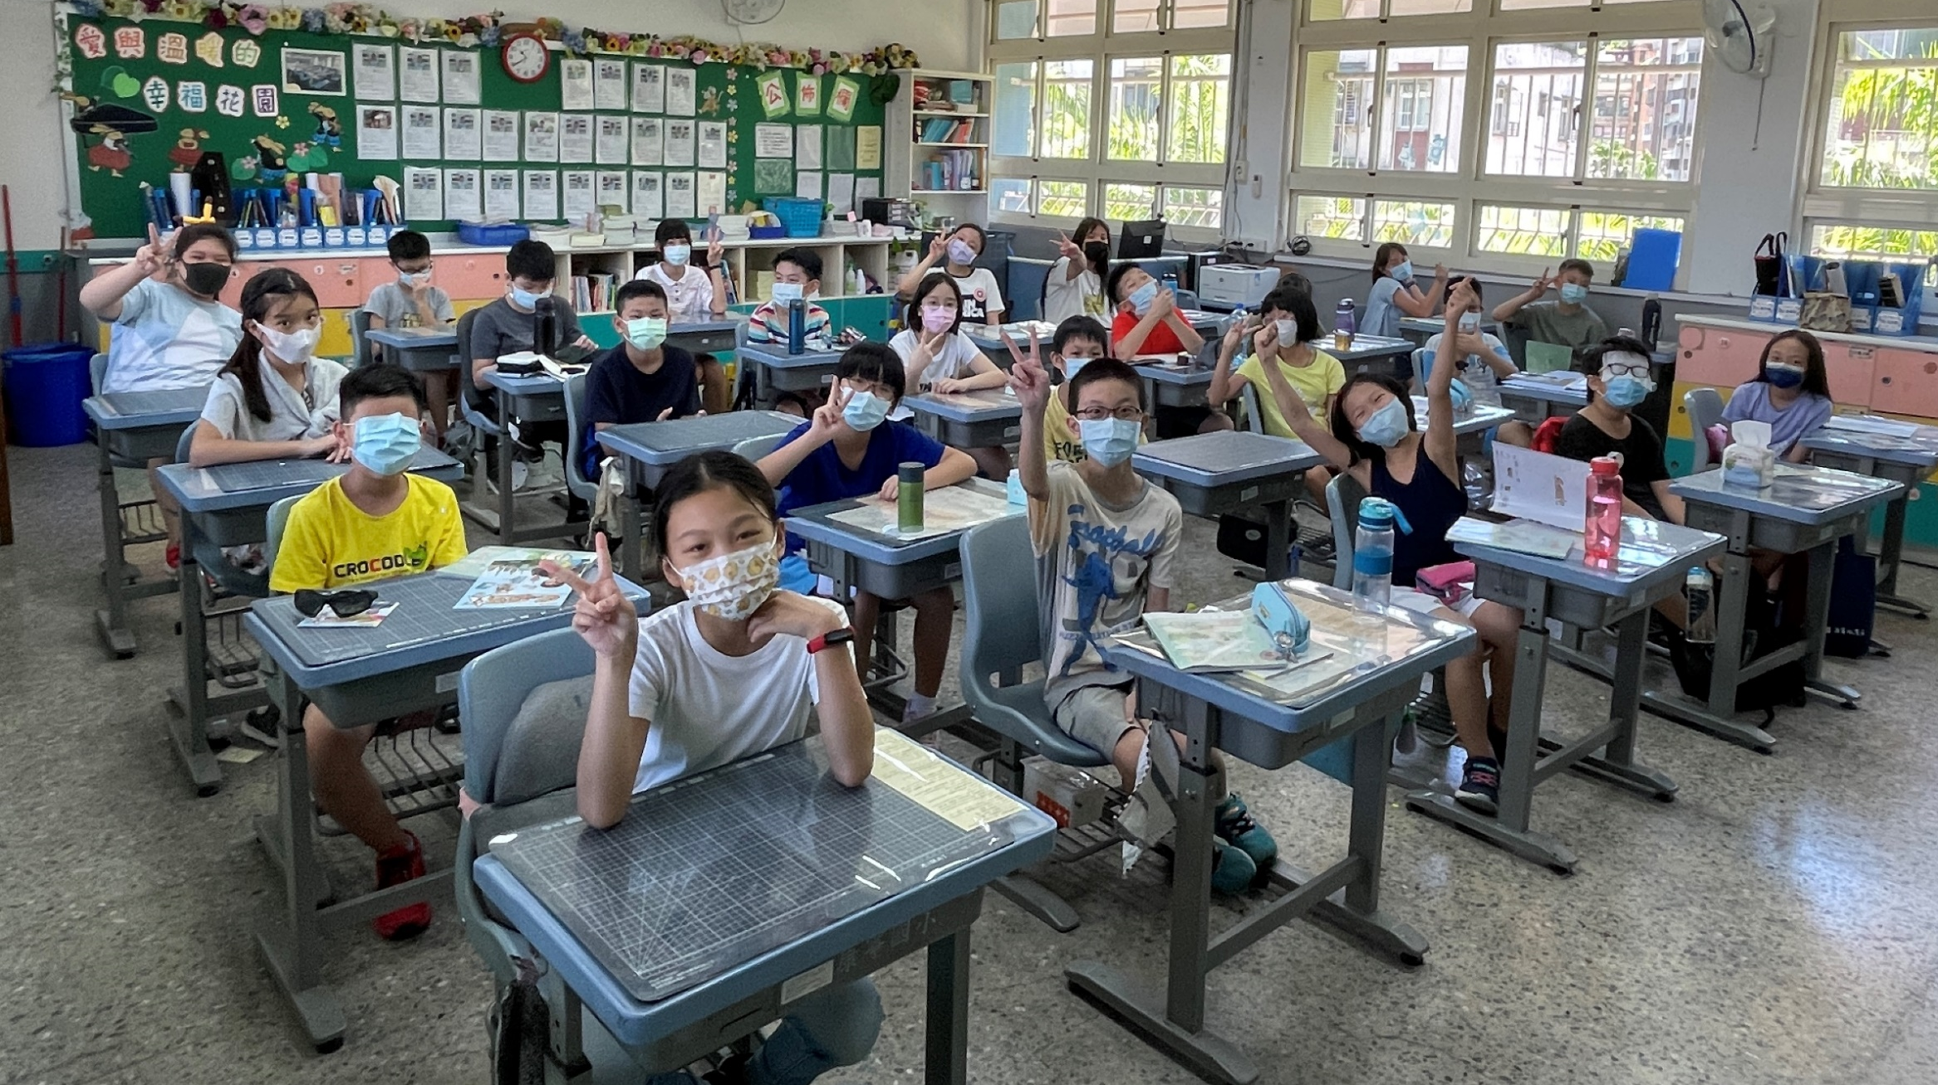
學生人數： 女生13人 男生12人 總共25人
五年級開學第一天的我們
六年級開學第一天的我們

Slide 6
老師對602期許：
經過一年半的時光，孩子們大都蠻清楚知道班級的作息與常規了，老師平常花了比較多的時間在陪伴孩子們生活上面臨到的成長學習。
包含
對自己:如何察覺自己的想法和情緒、並適時表達。
對同學:如何在人際關係中有和諧關係，怎麼溝通自己的想法，勇敢、清楚的說出自己的想法和感受，避免只用情緒性的對話不對焦。
電玩的使用方式、網路用語、青春期的自己和異性等。

Slide 7
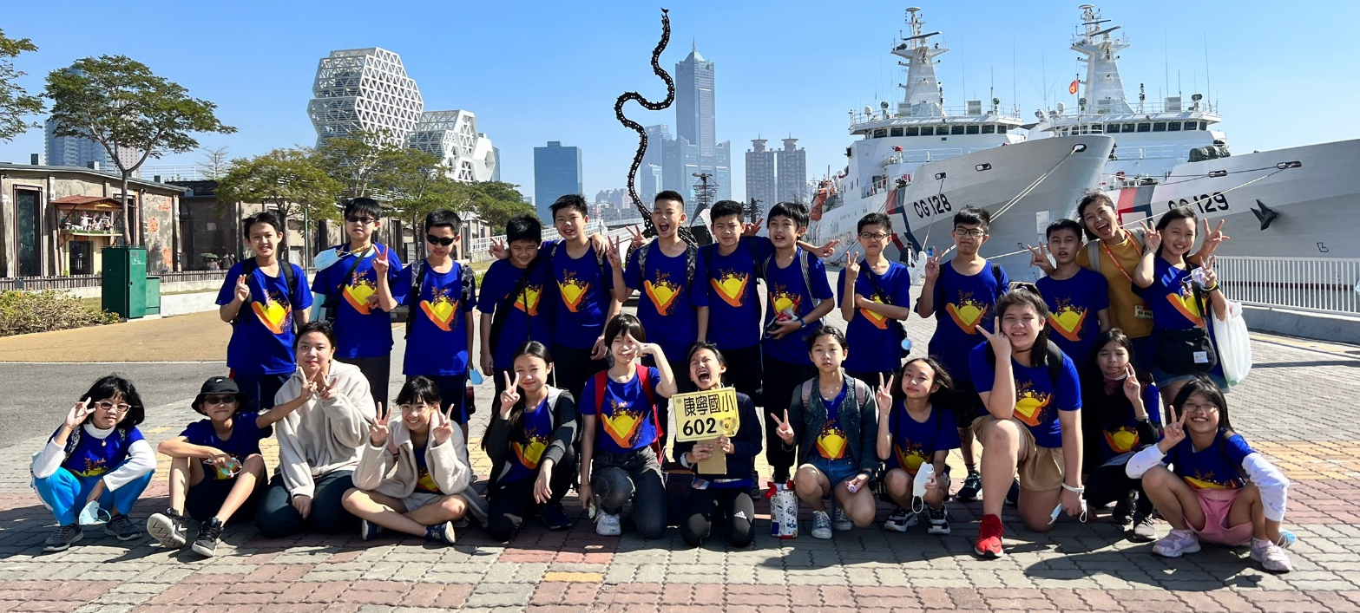
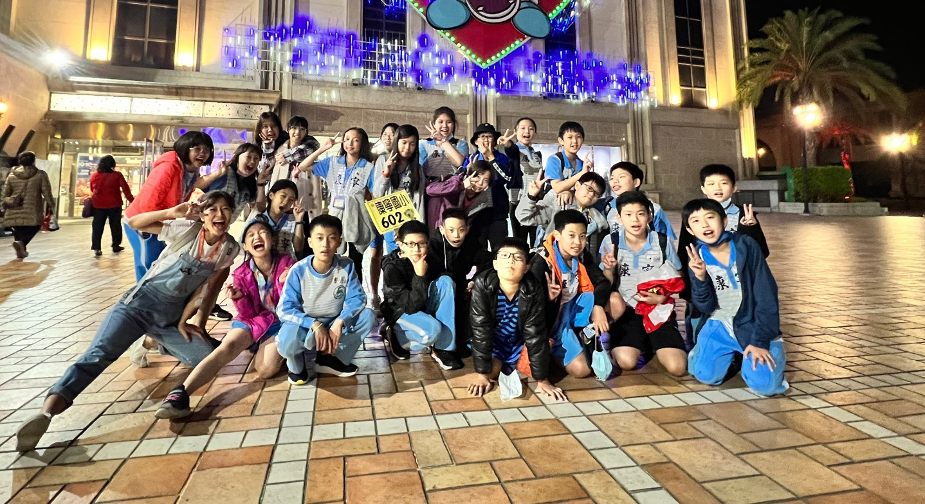
一直不斷用愛的語言和正向思考洗腦他們，同時也可以理解現在正值青春期的孩子們常常有很多搞不定自己的時候，所以大人期待的理想行為表現很難立即見效，但我相信多給這些養分，期許孩子們在未來人生的路上能結出許多良善且受用的果子^^。

Slide 8
二、學生成績評量方式

Slide 9
學生成績評量方式：
◆ 國語：定期評量成績50﹪ (第一次評量1~6 課、語文天地一、康寧詩詞選)
(畢業考7~11課、語文天地二．三、康寧詩詞選)
平時成績50﹪ (複習考佔25%)
◆ 數學：定期評量成績50﹪（第一次評量1~3單元；畢業考4~6單元）
平時成績50﹪ (複習考佔25%)
◆ 社會：定期評量成績50﹪（第一次評量1~2單元；畢業考3~4單元）
平時成績50﹪ (複習考佔25%)
◆ 操行成績：以日常行為表現、團體活動表現、公共服務、校內外特殊表現為評量依據。
◆學期總成績：學習領域成績 85﹪
（國語、數學、社會、英文、自然、音樂、美勞、電腦健體、綜合、本土語）
操行成績 15﹪

Slide 10
三、本學期學校行事曆

Slide 11
二月份
02/26(六)~28(一) 和平紀念日連假三天
三月份
03/01(二) 社團活動開始
03/11(五) 西餐禮儀活動
03/29(二) 英語成果發表會
03/30(三) 兒童月曬書日活動
四月份
04/02(六)~04/05(二) 兒童節連假四天
04/12(二)、04/13(三) 第一次定期評量
04/15(五)、04/22(五) 班際躲避飛盤比賽
04/25～04/29 科學週
04/29(五) 職業試探體驗課程

Slide 12
五月份
05/07(六) 園遊會
05/09(一) 園遊會補假一天
六月份
06/01(三)、06/02(四) 畢業考
06/03(五)~06/05(日) 端午節連假三天
06/06(一) 畢業美展
06/06(一)～06/08(三) 畢業盃足壘球競賽
06/09(四) 校外教學
06/14(二) 畢業餐會
06/21(二) 畢業音樂會、畢業典禮

Slide 13
四、班級經費說明

Slide 14
上學期班級費用明細
日 期 | 項 目 | 收 入 | 支 出 | 餘 額 | 備 註
110.7.05 | 上學期班級費餘額 |  |  | 9315
110.8.10 | 國語隨堂演練 |  | 1250 | 8065 | 收據1
110.9.4 | 洗窗簾 |  | 950 | 7115 | 收據2
110.9.9 | 地瓜酥&蜜地瓜(搭配課文體驗) |  | 720 | 6395 | 收據3
110.9.14 | 資料夾 |  | 750 | 5645 | 收據4
110.9.14 | 學生個人補充教材費 (300*25) | 7500 |  | 13145
110.9.20 | 文具用品(明細如收據) |  | 335 | 12810 | 收據5
110.9.29 | 運動會大會舞用亮片爵士帽(45*25) |  | 1125 | 11685 | 收據6
110.10.4 | 聯絡簿(40*25) |  | 1000 | 10685 | 收據7
110.10.1 | 國語隨堂(50*25) |  | 1250 | 9435 | 收據8
110.10.5 | 社會作業簿+閱讀小行家(130*25) |  | 3250 | 6185 | 收據9
110.9.30 | 數學重點複習(50*25) |  | 1250 | 4935 | 收據10
110.10.9 | 影印卡加值 |  | 500 | 4435 | 收據11
110.10.11 | 影印+膠帶 |  | 128 | 4307 | 收據12
110.11.5 | 班級募款經費 | 11450 |  | 15757
110.11.8 | 運動會經費補助 | 1000 |  | 16757
110.11.10 | 大會舞舞蹈老師上課費用 |  | 1200 | 15557 | 收據13
110.11.25 | 影印卡加值 |  | 500 | 15057 | 收據14
110.12.08 | 運動會後點心(每人*50元) |  | 1115 | 13942 | 收據15*2
111.01.04 | 影印費 |  | 500 | 13442 | 收據16
 | 602上學期到1/20班級費用餘額 | 總計 13442元

Slide 15
602下學期學生的個人補充教材 (下周一會把明細貼在聯絡簿上並開始收費)
優先項次 | 名 稱 | 單位 | 數量 | 預估單價 | 總 價 | 說 明
1 | 國語隨堂演練 | 本 | 25 | 50 | 1250 | 字詞理解、修辭運用、成語補充
2 | 數學重點複習 | 本 | 25 | 50 | 1250 | 加強試題演練
3 | 社會作業簿 | 本 | 25 | 40 | 1000 | 加強試題演練
4 | 閱讀小行家 | 本 | 25 | 90 | 2250 | 延伸語文學習的深度
5 | 聯絡簿 | 本 | 25 | 40 | 1000 | 親師溝通
6 | 資料夾 | 本 | 25 | 80 | 2000 | 影印考卷與學習單用
總 額 |  |  |  |  |  | 每生收費： 350 元
＊以上純為個人自購的補充教材費、本班並無統一收取班費做使用。若對上述補充材購買有意見者，
請告知老師或家長代表做處理。
＊若有不足的影印費和其他雜支將從日後的班級家長捐款項目支出!
＊關於校外教學費用等支出說明，請見校外教學通知單!

Slide 16
五、畢業相關事項說明

Slide 17
相關資料公告於學校官網的行政公告

Slide 18
111學年度國中新生報到重點訊息
一、自109學年度起臺北市國中新生報到程序改以「新生入學作業平臺」線上辦理。平臺提供設籍臺北市之應屆畢業生辦理本市或外縣市就學登記，另提供設籍額滿國中學區改分發及戶籍異動者進行網路登記。請國中新生於111年6月6日上午8時起至6月8日下午5時止至「新生分發入學作業平臺」完成網路報到。 https://newstd.tp.edu.tw/Login.action
二、相關臺北市110學年度公立國中新生分發入學問題與解答（Q＆A）如下附件，請家長留意和上網查閱。

Slide 19
本校110學年度 畢業生成績及才藝市長獎
畢業生成績市長獎(每班第一名)
1. 成績計算方式：一至四年級各學年佔 10％；五、六年級各學年佔 30％。
畢業生才藝市長獎 (全學年2位，藝文、體育各類選拔一位)
申請資格：
1.一到六年級在學期間體育、技能、藝能、科學與創作、社團活動、社會或學校
服務學習、敬師孝親、助人義行及其他具體事跡者。
2.六年中日常生活表現評量均為甲等(80 分)以上。
3.班級成績市長獎及才藝市長獎每人僅可獲得一項，不得重複。獲得班級成績市長獎者，
不得放棄資格改選擇才藝市長獎。

Slide 20
畢業生特殊貢獻獎勵
對象：
本校應屆畢業生，經學校指派，代表學校參加對外比賽榮獲佳績者，為
校爭光，對學 校具有特殊貢獻，足為同學表率，殊堪表揚者。
類別:
區分為學藝類、體育類
獎勵名額：
全學年原則兩類各取 6 個名額，惟兩項總名額不超過 12 名

Slide 21
今日的家長會結束，但我們的聯繫隨時暢通唷!
讓我們一起陪伴孩子國小的最後半年。
祝各位有個美好周末

Slide 22
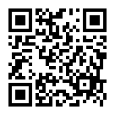
回饋表:本次使用google表單給家長填寫，
提供QRcode給家長及連結方便傳給家長。
表單連結： https://forms.gle/27LSFBijJNGoTxq58
表單連結QRcode：
掃描Qrcode的同時，
左側會播放學校宣導影片

